Slide 1
День открытых дверей «Семья – здоровье - детский сад»
Муниципальное автономное дошкольное образовательное учреждение «Детский сад № 49»
Воспитатели группы № 2
Ларина Н.В.
Эккерт С.Г.
Березники, 2016

Slide 2
В рамках дня открытых дверей были проведены следующие мероприятия:
утренняя гимнастика «Вместе с мамой» – провела Ларина Наталья Викторовна
физкультурное занятие «Будь здоров» – провела Эккерт Светлана Геннадьевна

Slide 3
Комплекс утренней гимнастики (с мешочками)
(старшая группа)
Цель: формировать у детей интерес и ценностное отношение к занятиям физической культурой.
Задачи:
помочь родителям и детям ощутить радость от совместной
двигательной деятельности.
показать родителям и научить детей выполнять ритмическую гимнастику.
развивать двигательные качества и навыки у детей.
способствовать привитию навыков здорового образа жизни, формированию правильной осанки.
Оборудование: мешочки

Slide 4
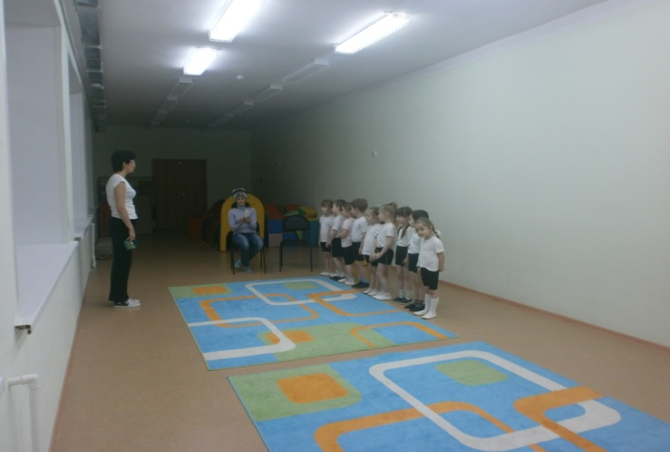
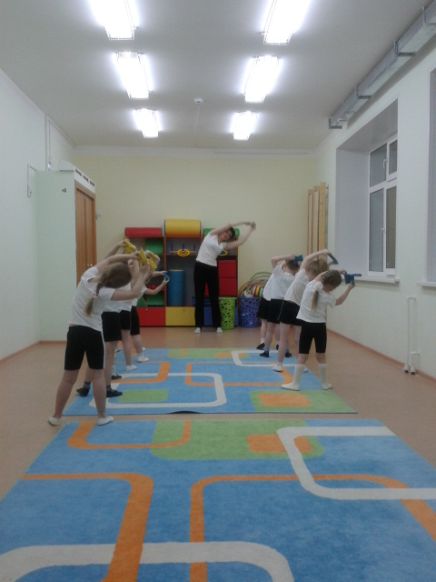
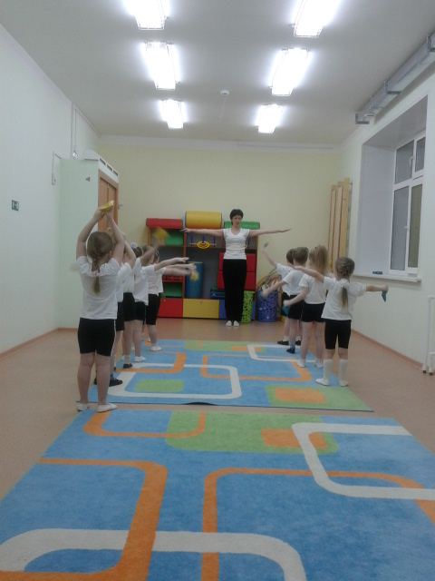

Slide 5
Физкультурное занятие «Будь здоров»
Задачи:
упражнять детей ходить и бегать между предметами, не задевая их;
формировать устойчивое равновесие при ходьбе и беге по наклонной доске;
упражнять в прыжках с ноги на ногу, при забрасывании мяча в кольцо.

Slide 6
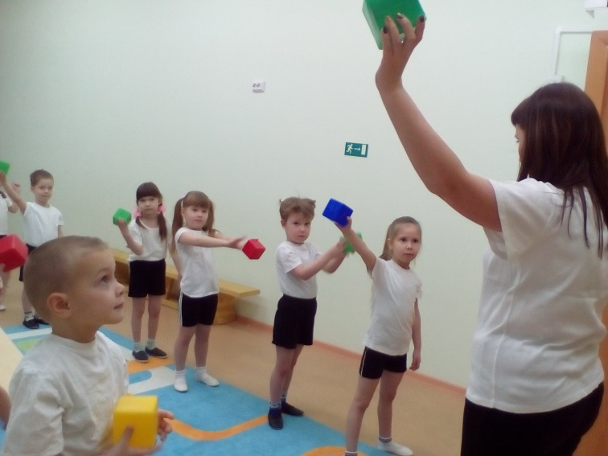
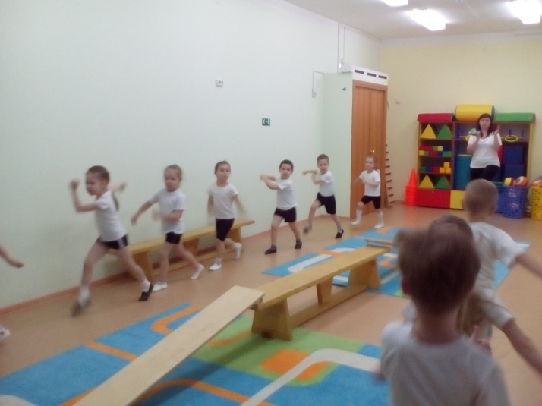
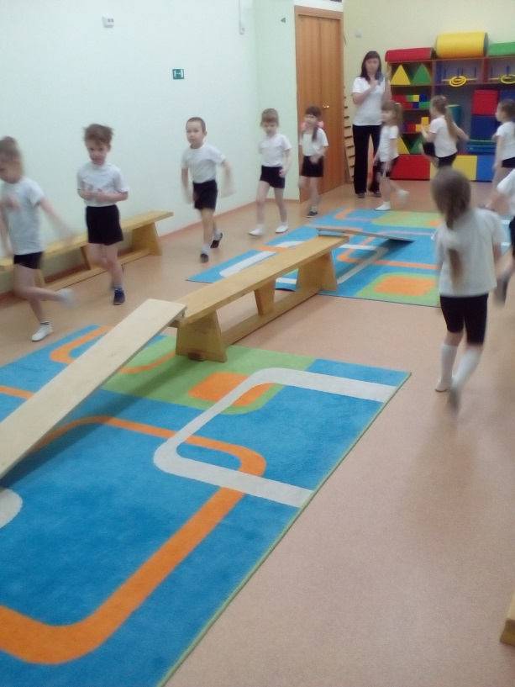

Slide 7
Спасибо за внимание

